Slide 1
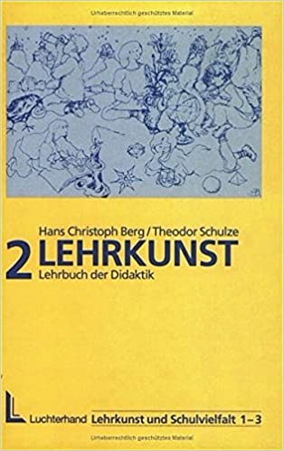
„In diesem Sinne folgt die Lehrstückdidaktik auch einem anderen Organisationsmuster der Inhalte. In den traditionellen Lehrplänen und Schulbüchern sind die Inhalte in Feldern und Bahnen angeordnet, so wie wenn man Äcker bestellt: Hier die Mechanik, da die Optik und dort die Elektrizitätslehre. Erst das Einfache und Grundlegende, dann das Kompliziertere und darauf aufbauende; erst das Nähere und dann das Entferntere; erst das Frühere und dann das Spätere; erst die Vorzeit und das Altertum und dann die Neuzeit. In den Lehrstücken gibt es einen Ausgangspunkt, von dem aus ein Anstieg oder Abstieg erfolgt, und einen Mittelpunkt, von dem aus Wege in verschiedene Richtungen gehen. Es ist eher, wie wenn man einen Brunnen gräbt, von dem aus Felder nach allen Seiten mit Wasser versorgt werden. Ausgangspunkt ist der jeweilige Standpunkt des Lernenden, und Mittelpunkte finden sich irgendwo in unserer kulturellen Umwelt, aber sie müssen erst aufgegraben werden, damit man zu den Konzepten vordringt, die erschlossen werden sollen“ (Schulze 1995, S. 369).
Die Didaktik Wagenscheins und die Biografieforschung Theodor Schulzes
Dr. Thomas Strehle, PH Heidelberg

Slide 2
Zentrale Fragen des Vortrags sind: Wie re-interpretiert Schulze die Lehrkunst-Didaktik? Welche Anschlüsse gibt es zwischen der Biografie-Forschung und der Interpretation Schulzes der Lehrkunstdidaktik?
„Der eigentliche Ort, der durch Biographien bezeichnet wird, ist das gesellschaftliche Gefüge in seinen unzähligen Artikulationsstellen und Berührungspunkten. Und was als Tat in der detektivischen Aufklärungsarbeit der Biografieforschung erkennbar wird, sind die Reibungen, Verschmelzungen und Tranformationen, die Verschiebungen der Gewichte und die Verlagerungen der Kräfte, die Widersprüche, Einbrüche und Zusammenbrüche und die Entstehung neuer Formationen“ (Behnken/Schulze 1997, S. 11)
Die Didaktik Wagenscheins und die Biografieforschung Theodor Schulzes
Dr. Thomas Strehle, PH Heidelberg

